Slide 1


ВЛИЯНИЕ ТЕМПЕРАТУРЫ
НА ПАРАМЕТРЫ СВЕТИЛЬНИКОВ
ДЛЯ СПОРТИВНОГО ОСВЕЩЕНИЯ
И ОБЪЕКТОВ ОАО «РЖД»
Сапрыкин Андрей
andrey.s@led-components.com
Санкт-Петербург
2022
Notes:
Меня зовут Сапрыкин Андрей, я работаю в компании Лед-Компонентс Техническим директором и уже более 10 лет занимаюсь разработкой светодиодных светильников и Систем управления освещением, а также подбором технических решений и оптико-электронных комплектующих для заказчиков.
Моя сегодняшняя презентация рассчитана на 25 минут моего доклада и на 5 минут общения с Вами. Мой доклад называется - Влияние температуры на параметры светильников для спортивного освещения и объектов РЖД. Итак начинаем…

Slide 2
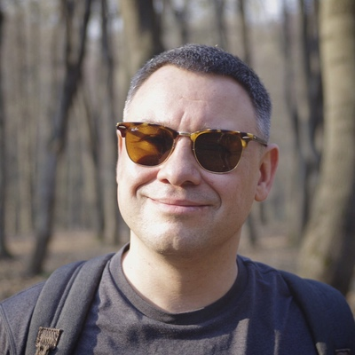
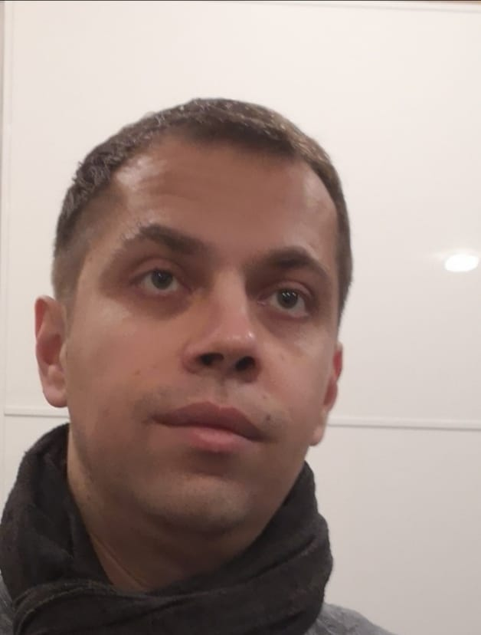
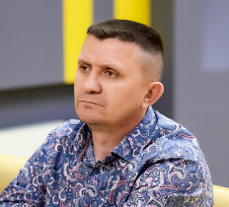
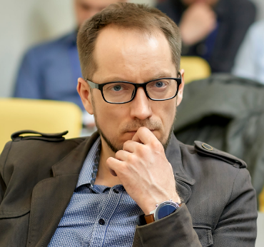
Охрана выведите этих людей
Они слишком много знают о спортивном свете и требованиях РЖД и вечно все портят своими вопросами
Антон
Алексей
Марат
Леон
2
Notes:
Среди множества профессионалов, занимающихся светом, я бы отдельно выделил этих людей, которые слишком много знают о спортивном свете и требованиях РЖД и вечно все портят своими вопросами

Slide 3
1. Введение
3

Slide 4
„Качество — это делать что-либо правильно, даже когда никто не смотрит“
Генри Форд
4
Notes:
Светильники для спортсвета и для РЖД - это сложнейший технические изделия и от их надежности и качества зависят человеческие жизни и колоссальные деньги, поэтому в качестве сегодняшней цитаты я решил выбрать высказывание Генри Форда - „Качество — это делать что-либо правильно, даже когда никто не смотрит“ .

Slide 5
Надёжность светильника
Ответственный производитель - ОТК, лаборатории, стенды проверок, технологи, конструктора и тп
Качественные комплектующие
Соответствие нормам:
ЭМС/ЭМИ и электробезопасность
Вибрация, ускорение, механические нагрузки
Степень защиты оболочек светильника
Климатические факторы (температура, влажность и тп)
5
Notes:
Надежность светильника по моему мнению определяется множеством факторов, основные на мой взгляд приведены на этом слайде. Сегодняшний мой доклад будет посвящён только влиянию температуры на характеристики светильников.

Slide 6
2. Влияние температуры на параметры всех типов светильников
6

Slide 7
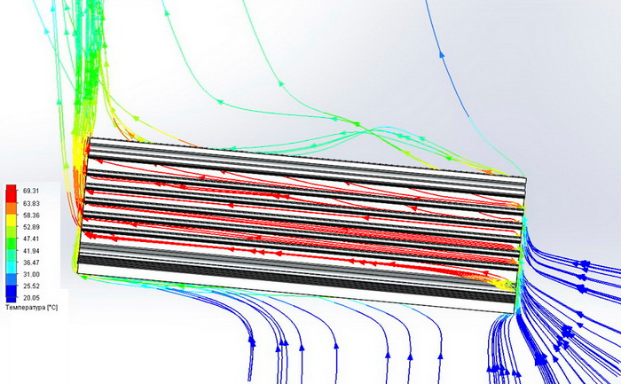
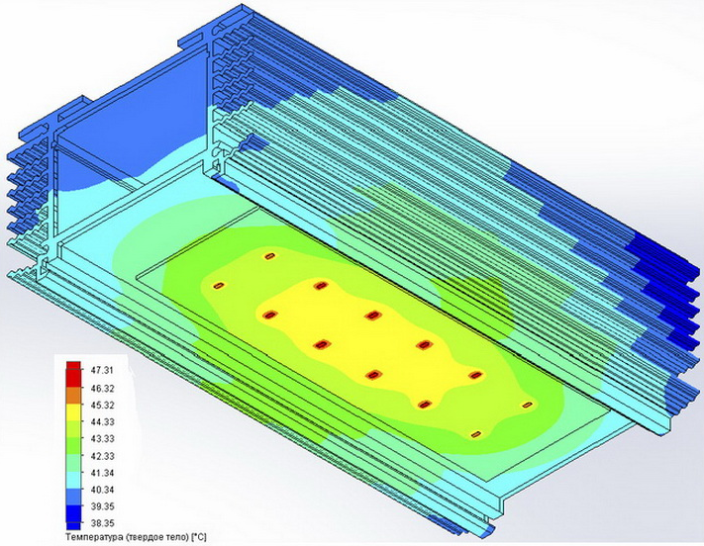
Тепловые расчёты
Современное ПО позволяет на этапе разработки делать оптимизацию корпуса светильника
7
Notes:
Сейчас уже много профессионального ПО, которое позволяет максимально оптимизировать конструкцию светильника под расчётную температуру критических узлов, и все светильники проектируются с учётом этих результатов, а не 10 см2 на 1Вт мощности, как это было ранее.

Slide 8
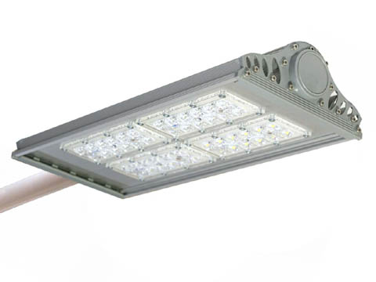
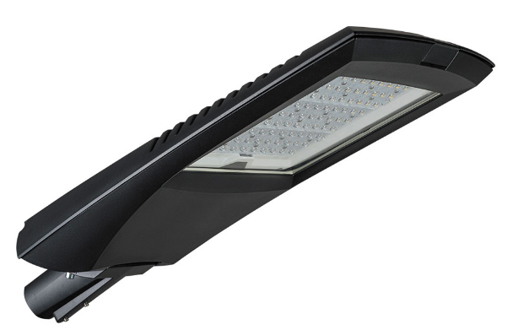
Термоциклирование в уличных светильниках
Корпус, заглушка, рассеиватель - разные коэффициенты расширения - и заливает водой
8
Notes:
Корпус, заглушка, рассеиватель - это разные материалы и, соответственно, разные тепловые коэффициенты расширения. И при ошибках сборки такие светильники, как насос, впитывают воду и выходят из строя.
Поэтому все больше производителей переходит на литьевые корпуса, которые к тому же более красивые и дизайнерские.

Slide 9
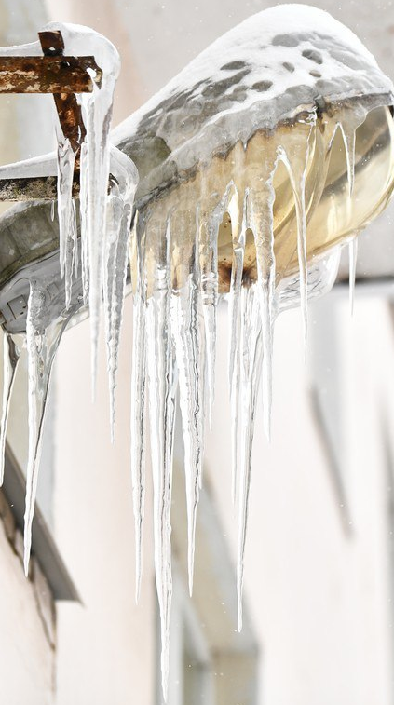
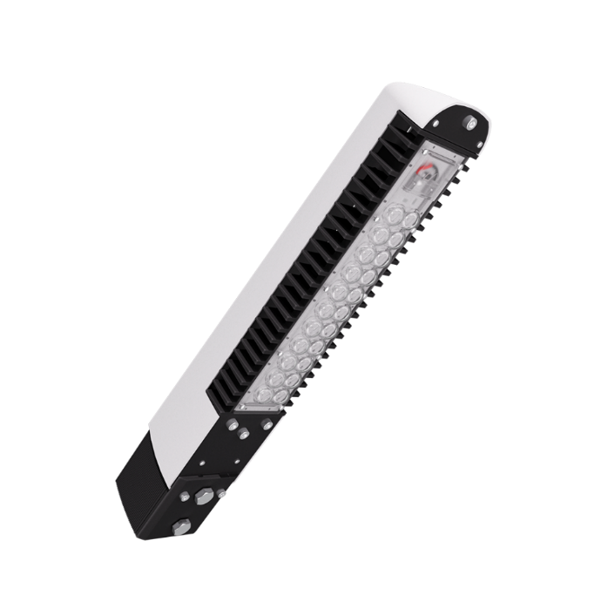
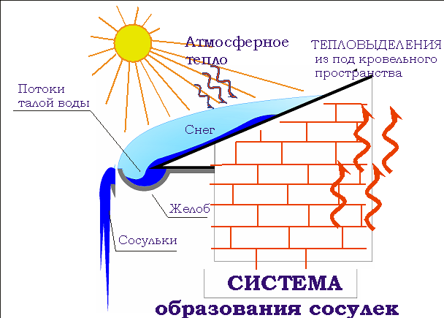
Образование сосулей
Проблематика - скопление снега на радиаторе (корпусе). Одно из решений - плоский кожух из поликарбоната.
9
Notes:
Многие из Вас видели, как сосули свисают со светильников, и не только со светодиодных, но и со светильников с разрядным источником света. Суть их образования схожа с образованием сосулей на крышах домов - когда скопившийся днем снег на ребристой поверхности светильника вечером под нагревом светильника начинает таять. И это приводит к образованию сосулей. Это может представлять серьезную проблему для людей и автомобилей, но, к сожалению, об этой проблеме нет информации в нормативных документах и отсутствуют согласованные методички по испытанию светильника на сосулеобразование. Поэтому редко встретишь указание в тендерах, чтобы светильник соответствовал этим требованиям, и поэтому производители светильников редко этой проблематике отводят много времени.

Slide 10
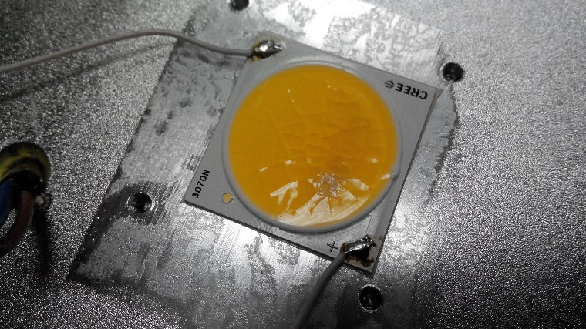
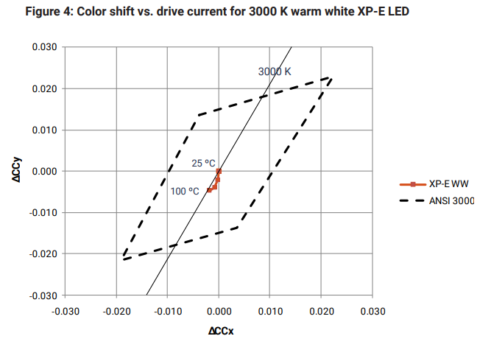
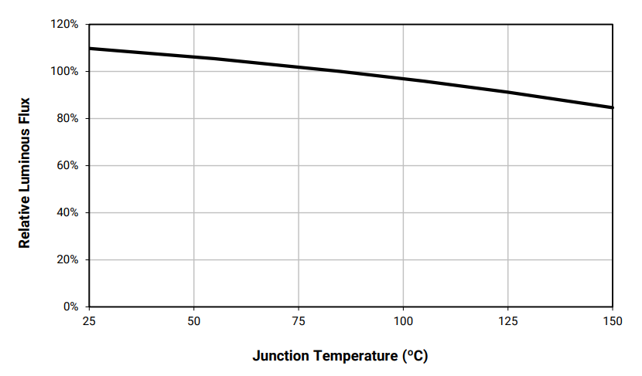
Перегрев СД
Проблематика - уход цветовых координат, спад светового потока и уменьшение срока жизни
10
Notes:
Физическое повреждение светодиода из-за перегрева при его использовании на высоком токе или повышенной внешней температуре из-за недостаточного теплоотвода или ошибок в монтаже на радиаторе-корпусе - это очень серьезная проблема. И, если лет 5 назад это была колоссальная проблема на улицах и в промышленных цехах, то сейчас она чаще всего имеет место быть во внутреннем освещении, в светильниках локального освещения, так называемых даунлайтах и треках, в которых устанавливаются светодиоды типа COB и у которых часто повреждается люминофор, и, конечно же, наблюдается понижение светового потока и деградация цветности со смещением зачастую в синюю область из-за выгорания люминофора.

Slide 11
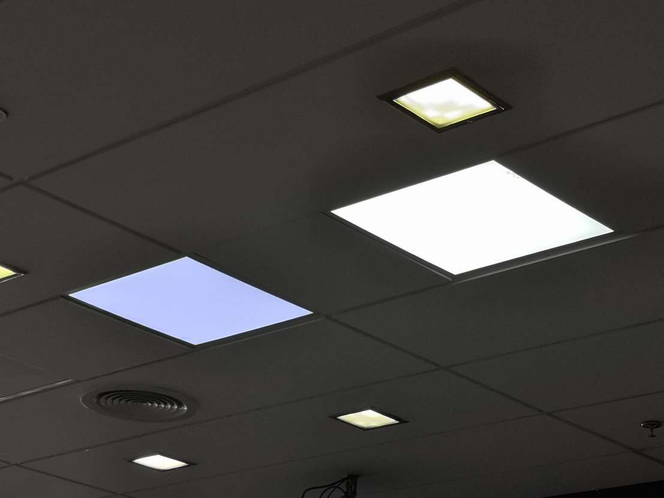
Перегрев СД
Уход цветовых координат - см на светильники над Вами
11
Notes:
Собственно очередной пример повреждения люминофора прям над Вашими головами☺

Slide 12
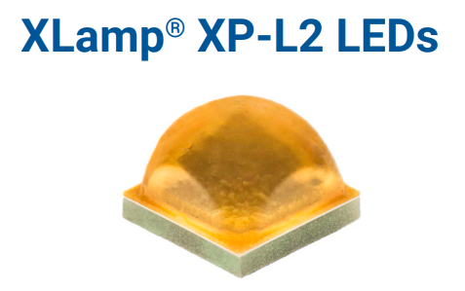
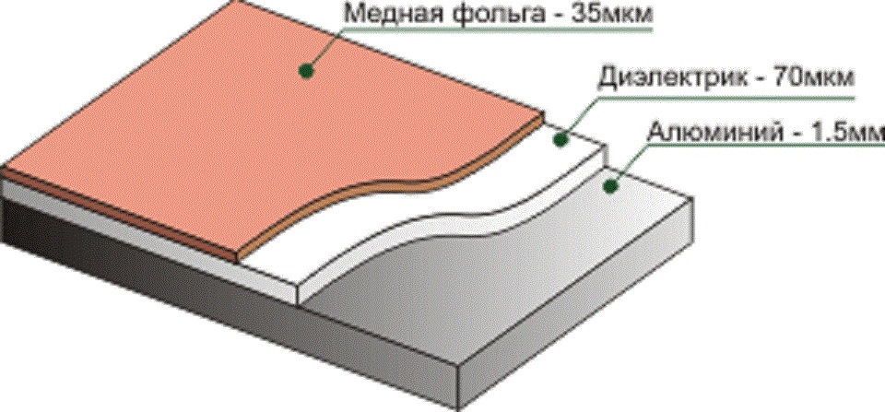
Повреждение печатной платы ALPCB
Проблематика - отслоение препрега (диэлектрика) и снижение теплопроводности платы
12
Notes:
К сожалению некачественные платы тоже существуют - редкая проблема, но с ней тоже приходилось сталкиваться 7 лет назад, когда один российский производитель свои платы делал без использования азиатских заготовок. Платы из-за плохой адгезии препрега вздувались после нагрева из-за установленных мощных светодиодов. С азиатскими платами я такого не наблюдал, но всегда бывает первый раз☺

Slide 13
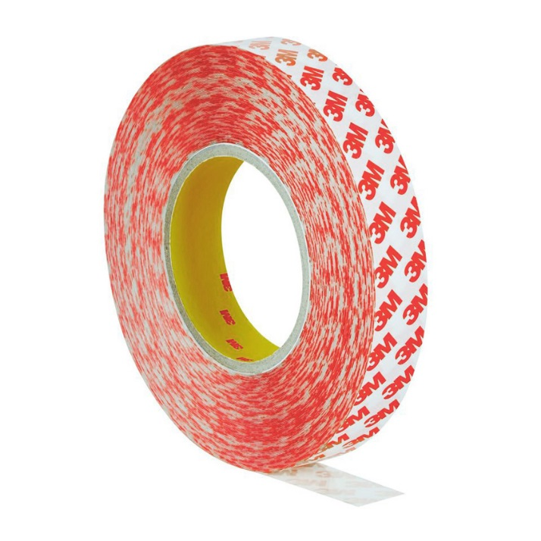
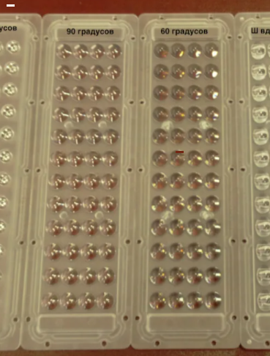
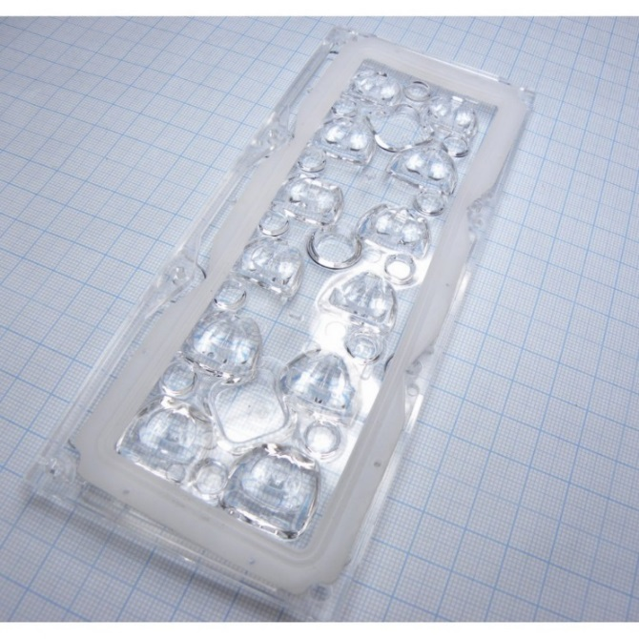
Вторичная оптика
Проблематика - оптика 1)отклеивается 2)желтеет 3) заменяют уплотнитель из силикона на Термоэластопласт (ТЭП)
13
Notes:
До сих пор часто встречающиеся проблемы
это пожелтение вторичной оптики из-за нагрева от светодиода
некачественный клеющий слой и линзы под внешней вибрацией просто отваливаются
на популярных линзах аля IP-2x6 для удешевления вместо дорогого и гибкого в широком температурном диапазоне силикона используют ТЭП -Термоэластопласт

Slide 14
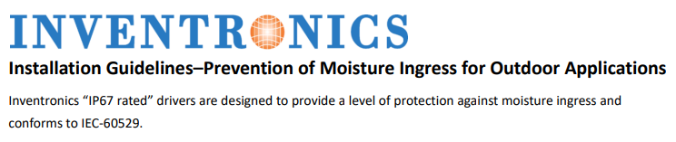
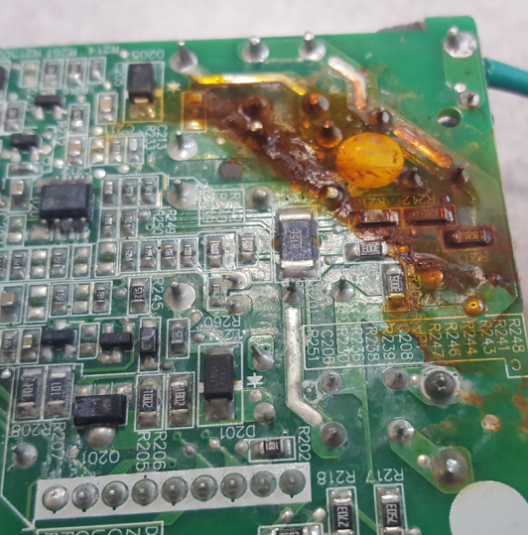
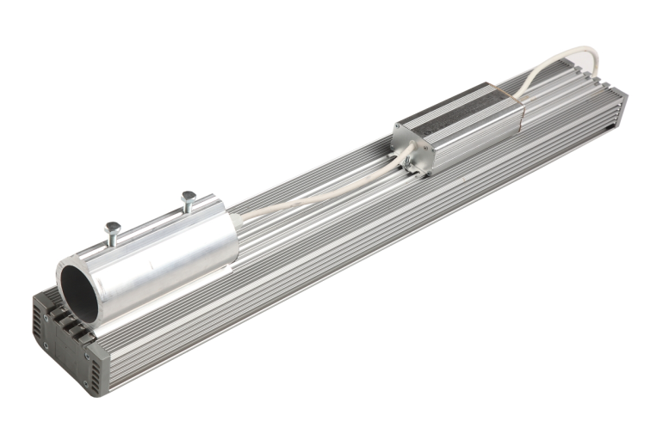
Блок питания (драйвер)
Проблематика - БП с IP67 при термоциклировании как насос впитывает воду и выходит из строя
14
Notes:
Самая распространённая причина рекламаций после проблем с электричеством – «Ваш блок питания сгорел и просим заменить». Открываешь БП, а внутри следы коррозии от воды, просишь заказчика прислать фото светильника и видишь, что он находится снаружи без отсека или в условном отсеке, а провода загнуты под 90градусов и вся талая вода скапливаясь на блоке питания проходит внутрь. Говоришь заказчику, что случай не гарантийный, так делать нельзя - он ругается и кричит, что на блоке питания написано IP67 и после этого начинаешь ему объяснять, что IP67 для блока питания и светильника - это по закону разные методы испытаний. Блок питания при проверке на IP67 даже в сеть 220В не надо подключать не говоря уже о том, что блоки насасывают воду скопившуюся в отсеке осенью или весной-зимой из-за того, что греют скопившийся на них снег и показываешь документ от компании INVENTRONICS, который это разжёвывает подробно, но увы многие это не воспринимают, так как считают, что надписи достаточно, а изучать документы у них нет ни времени, ни желания.

Slide 15
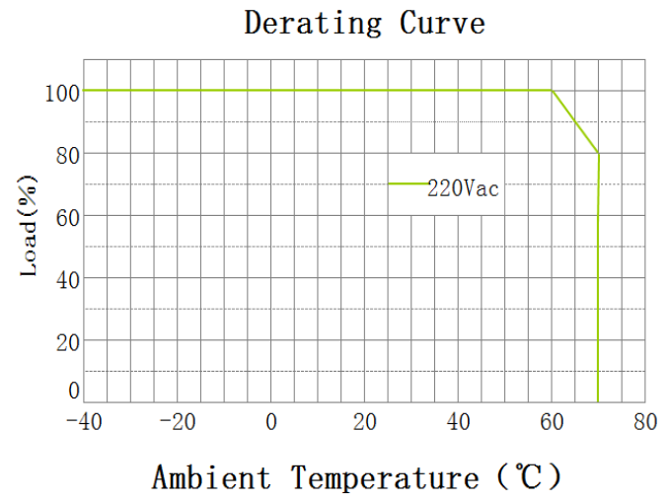
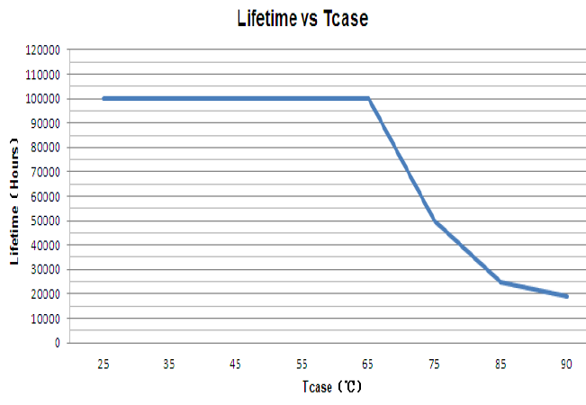
Блок питания (драйвер)
Проблематика - путают Tcase и Tambient и считают, что БП можно использовать до +90С окружающей
15
Notes:
Тоже часто встречающаяся проблема когда человек читает спецификацию на блок питания и видит указано, что максимальная температура Tc=90C и счастливый от своей находки бежит всем рассказывать, что теперь он может сделать светильник для горячих цехов с температурой окружающего воздуха под 70С. К сожалению это не так, так как Tc - это максимально допустимая температура на поверхности блока питания и обычно +70С при 80% нагрузке это максимально допустимая температура эксплуатации. Если Вам будут рассказывать о суперблоках питания, в которых нет электролитических конденсаторов, заменённых на керамику, то это - маркетинговый ход - такой блок питания по стоимости может быть в 2 раза выше, чем с электролитами, а максимальная температура у него будет такая же, так как внутри электронного источника питания находятся ещё индуктивности и полупроводники, которые при повышенной температуре работают, но срок службы становится заметно меньше и может не хватить на весь гарантийный период времени. Поэтому в таких помещениях блоки питания надо делать выносными и устанавливать их в зону где им не грозит перегрев.

Slide 16
Блок питания (драйвер)
Проблематика - типы защита от перегрева
Отсутствие защиты - выход из строя
Перезапуск - “частое мигание” светильника
Снижение тока - “редкое мигание” светильника
16
Notes:
Защита блока питания от перегрева - это необходимая функция любого БП, и программируемые БП, в отличие от простых, имеют больше возможностей по защите от перегрева.

Slide 17

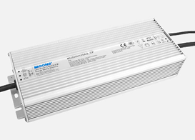
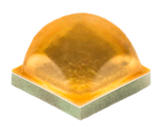
Блок питания (драйвер)
Проблематика - холодный пуск
17
Notes:
Но не только перегрев является проблемой, но и пониженные температуры также представляют проблему как для блоков питания, так и для других компонентов, особенно для светодиодов.
Очень мало производителей блоков питания, которые разрешают в своих спецификациях работу от -60С как это делает производитель MOONS и ещё меньше производителей, которые делают интересные функции по защите компонентов БП и светодиодов от повреждений связанных с “импульсным” включением, из-за которого происходят повреждения, уменьшающие срок службы светильников.
MOONS реализовал функцию “плавного” включения, защищающего от таких повреждений.

Slide 18
3. Влияние температуры на параметры светильников для спортивного освещения
18
Notes:
Итак, переходим к конкретике - влияние температуры на параметры светильников для спортивного освещения

Slide 19
ЗАКОНОДАТЕЛЬ МОДЫ
19
Notes:
Когда мы говорим о светильниках для спортивного света, то говорим все-таки о мощных - как по электрической мощности, так и по световому потоку - изделиях и, конечно, законодатель мод здесь - это компания Филипс со своим легендарным Arenavision, который повторяют многие компании в том или ином виде.

Slide 20


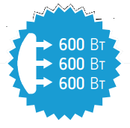
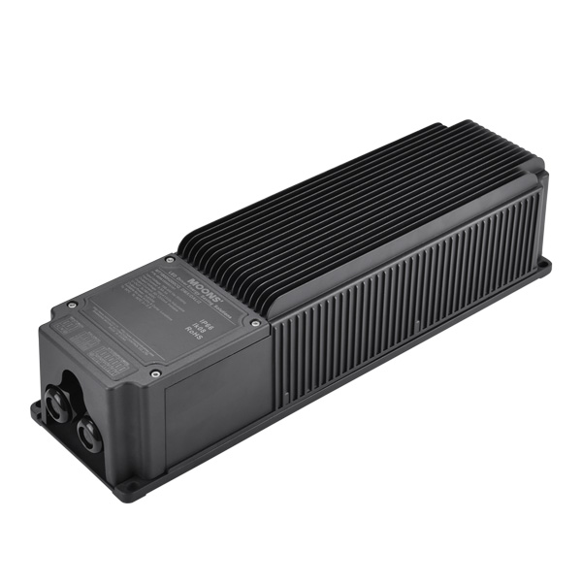
СВЕТОВОЕ ШОУ В ПЕРЕРЫВАХ
20
Notes:
Компания MOONS выпустила мощный блок питания мощностью 1,8 кВт для работы с такими светильниками, работающий на 380В и с интерфейсом DMX/RDM, чтобы иметь возможность работать как стационарный светильник, так и светильник с управлением во время шоу между матчами. Также у него помимо встроенной температурной защиты есть еще вход для подключения термистора - температурного датчика, который припаивается на светодиодный модуль, чтобы при установке БП далеко от светильника, можно было контролировать выходной ток на диодном модуле при перегреве.

Slide 21
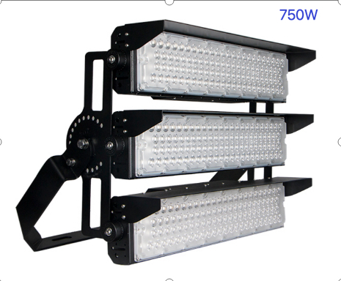
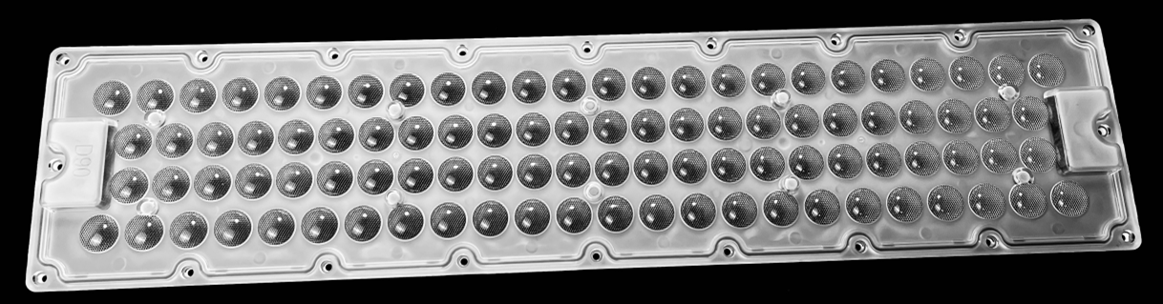
ЛИНЗА С IP ДЛЯ ВЫСОКОЙ ЭФФЕКТИВНОСТИ
Длинна - 520мм!!!
96шт 3535-5050
Отсутствие потерь ~10%
IP65 с силиконовым
уплотнителем
21
Notes:
Не остались в стороне и китайцы, которые делают дешевые клоны Филипсов и предлагают целую линейку IP-защищённых линз большого габарита, чтобы сделать светильник быстрой сборки и без потерь от внешнего стекла, а это 10% эффективности.

Slide 22
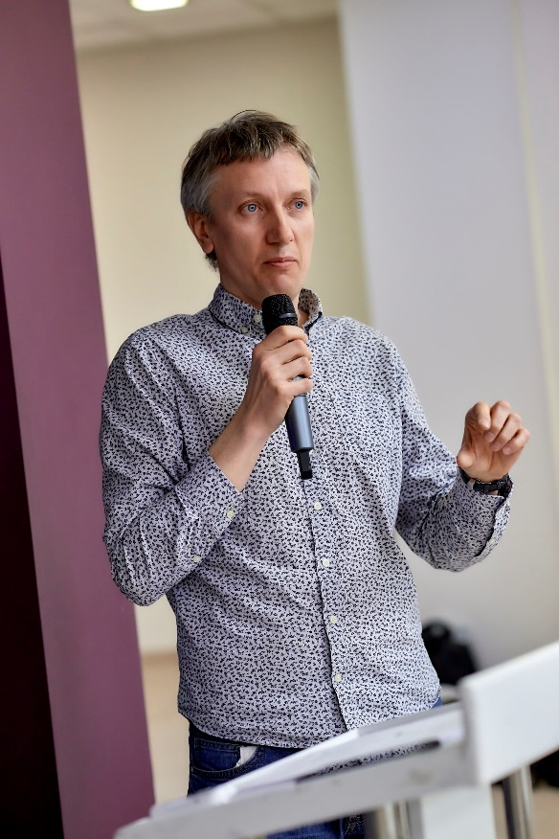
ТРЕБОВАНИЯ ОТ МАТЧ ТВ 2021г
Tцк=5300-5900K
TLCI-2012>92
CRI>90
R9>70
Кп<1%
ВЛАДИСЛАВ ФЁДОРОВ
https://www.youtube.com/watch?v=44YyM1LPJDg
https://habr.com/ru/post/651189/
22
Notes:
В прошлом году выступал Владислав Фёдоров, главный технолог МАТЧ ТВ, и, судя по просмотрам видео в ютубе, он лидирует в разы по просмотрам относительно других выступающих - тема горячая, многие хотели услышать специалиста, работающего в поле и знающего все нюансы. Очень крутое выступление было с точки зрения полезной информации. Он много рассказал о красном и требованиях к параметрам светильника, они указаны на слайде.
Tцк=5300-5900K
TLCI-2012>92
CRI>90
R9>70
Кп<1%

Slide 23
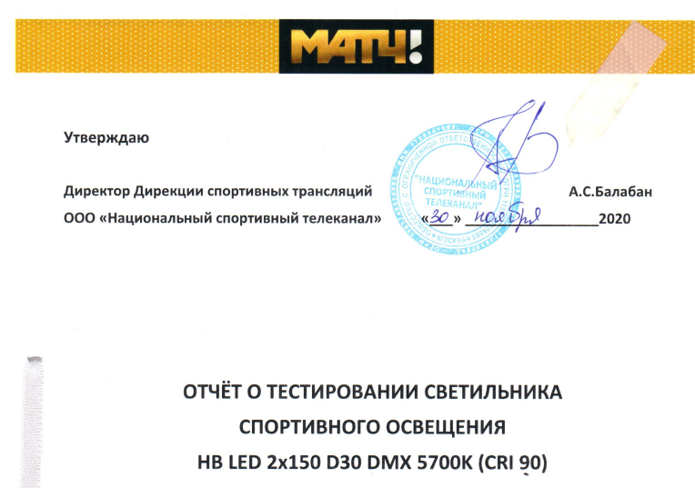
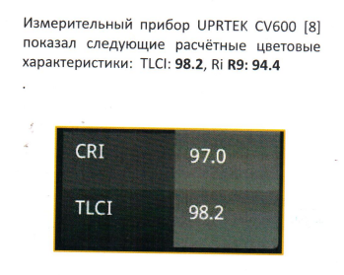
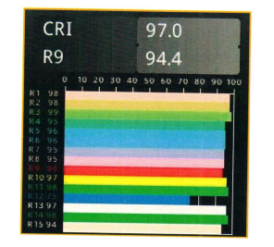
ВОЖДЕЛЕННЫЙ ОТЧЁТ ОТ МАТЧ ТВ
23
https://drive.google.com/file/d/1uvQ8wsjZbwiVRC6CrltTTacLjm9HnV2N/view
Notes:
Если Вы создадите светильник для спортивного света и выполните все требования МАТЧ ТВ, то получите в итоге вожделенный отчёт с разрешением использовать его на стадионах с ТВ съёмкой, как это сделали Световые Технологии, например, и выложили отчёт в интернет.

Slide 24
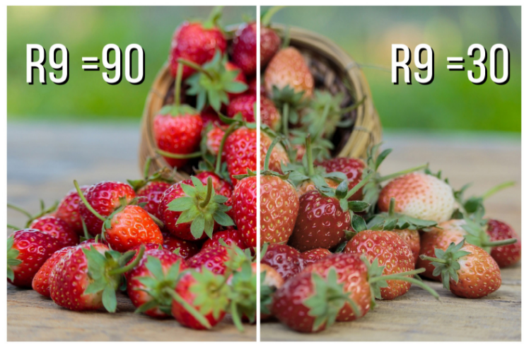
КАК ПОЛУЧИТЬ ВЫСОКОЕ
ЗНАЧЕНИЕ ИНДЕКСА R9?
24
Notes:
Очень много в этой презентации было посвящено индексу R9, который отвечает за красный цвет, и вот тут есть проблема с температурой.

Slide 25
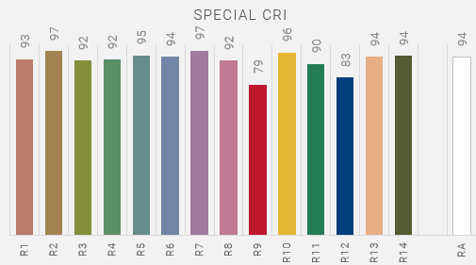
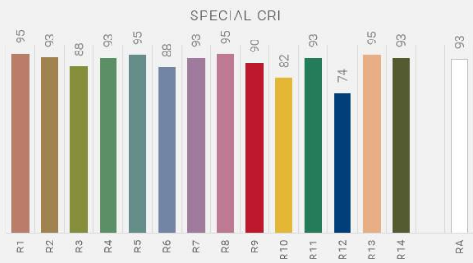

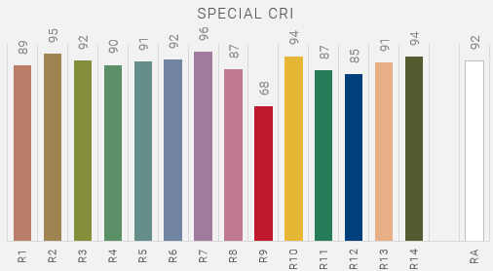
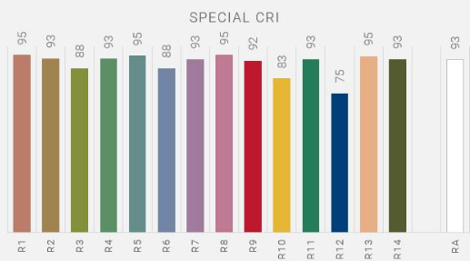
СЛОЖНЫЙ ВАРИАНТ ПОЛУЧЕНИЯ R9
Проблематика - белый 5700K с высоким CRI + Red или Photo Red?
Red (630nm)
Photo Red (670nm)
Tsp=85C(лето)
R9=79
R9=90
11 >
2
Tsp=45C(зима)
R9=68
R9=92
25
Notes:
Чтобы получить сложным путем высокий CRI и R9 самое распространённое решение среди заказчиков - это белый диод плюс красный диод, причем диоды, как пластмассовые, так и керамические. Но красный кристалл ведёт себя совершенно по-другому, чем синий, и красный PHOTO RED ведёт себя гораздо стабильней во всем температурном диапазоне в отличие от просто RED, причем разница для температур в зимнее и летнее время достигает 11 единиц, и в итоге может даже не соответствовать требованиям МАТЧ ТВ.

Slide 26

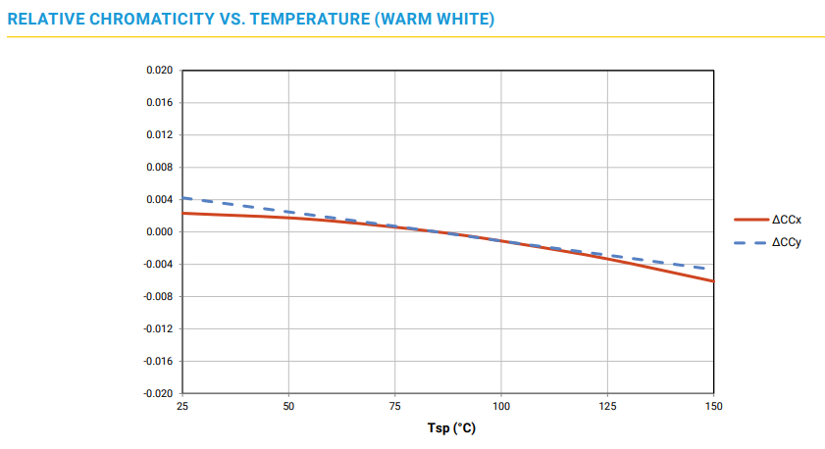

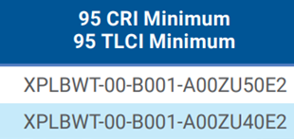

ЛЁГКИЙ СПОСОБ ПОЛУЧЕНИЯ R9
26
Notes:
Но есть гораздо более простой путь получить высокие параметры светильника - взять светодиод CREE XPL2, специально созданный для спортивного освещения, и получить требуемые ранее параметры от МАТЧ ТВ с высокой температурной стабильностью, как по световому потоку, так и по координатам цветности.

Slide 27
4. Влияние температуры на параметры светильников для ОАО «РЖД»
27
Notes:
Итак переходим к влиянию температуры на параметры светильников для РЖД

Slide 28

ТРЕБОВАНИЯ ОАО «РЖД»
ТЕХНИЧЕСКИЕ ТРЕБОВАНИЯ
к светодиодным осветительным устройствам для наружного и внутреннего освещения объектов ОАО «РЖД»
ТЕХНИЧЕСКИЕ ТРЕБОВАНИЯ
к системам управления светодиодным освещением объектов инфраструктуры ОАО «РЖД»
28
Notes:
Если Вы решили заняться созданием светильников для объектов инфраструктуры РЖД, то Вы должны внимательно изучить эти 2 основополагающих документа, в которых черным по белому объяснено, что делать светильники для РЖД - это очень сложно, долго и дорого - и только сумасшедший за это возьмётся.

Slide 29
СРАВНЕНИЕ ТРЕБОВАНИЙ К СУО И СВЕТИЛЬНИКАМ ОАО «РЖД»
Тип помехи | Требования к СУО | Требования к светильникам
Наносекундные помехи | критерий B ±2 кВ | критерий А ±2кВ
Микросекундные импульсные помехи | критерий B ±1кВ | критерий А ±2кВ
Провалы напряжения | критерий C 0 % Uп 250 периодов | критерий B 0 % Uп 250 периодов
29
Notes:
Когда Вы будете внимательно изучать документы, то наверняка увидите, что СУО для РЖД - это практически обязательное требование, и светильник должен быть готов для подключения к ней по одному из интерфейсов. Но ещё больше Вас наверное удивит то, что Компоненты СУО, например, контроллеры управления, имеют существенно более низкие требования по многим параметра, в том числе и электрическим, в рамках ЭМС/ЭМИ. В табличке я привел только сравнение по 3 параметрам, но их там больше, и практически везде к устройствам СУО относятся легче, чем к светильникам. Но если контроллер установлен на светильник, то, соответственно, зачем испытывать светильник по существенно более жёcтким нормам? Обратите внимание, при длительном провале напряжения, светильник может моргнуть, но Контроллер может сглючить, и монтажник должен идти на ВОС или Ригель и перезапускать линию освещения, дергая рубильник.

Slide 30
БП ПОД ТРЕБОВАНИЯ ОАО «РЖД»
1. 320Вт - ВОС и 35Вт - ригель, платформы
2. ЭМС - провалы, кондуктивка 0-10В
3. -60С - плавное включение до 40секунд, чтобы диоды и БП не повредить
30
Notes:
Кстати, требования по ЭМС/ЭМИ от РЖД настолько жёсткие, что компания MOONS специально разработала несколько моделей БП, отвечающих им, в том числе и по провалам по напряжению, кондуктивным помехам по проводам диммирования для Платформ и ригелей небольшой мощности, а также для ВОС большой мощности 320Вт.

Slide 31
СУО И СВЕТИЛЬНИКИ ОАО «РЖД»
Параметр/район | УХЛ 1 | У 1
Верхнее значение рабочей температуры | плюс 40°С | плюс 40°С
Нижнее значение рабочей температуры | минус 60°С | минус 45°С
Верхнее значение относительной влажности воздуха | 100% при температуре плюс 25°С | 100% при температуре плюс 25°С
31
Notes:
Но нас интересует все-таки температура, а не ЭМС/ЭМИ, и из требований мы видим, что и СУО, и Светильники должны соответствовать самому жёсткому - диапазон от -60 до +40.

Slide 32
  Как РЖД отличит качество от гаражного NEMA?
  2.5.1.2. Аппаратные средства СУО должны быть оборудованы стандартными разъемами (типа NEMA и ZHAGA)
СОЛЕВЫЙ АЭРОЗОЛЬ 5% (168ч) - T=35℃ появляются следы ржавчины, коррозия, вспенивание краски.
УФ-ТЕСТ (96ч) - 8 часов при T=60℃ и сильное изменение цвета разъёма
32
Notes:
Так как разъёмы NEMA на сегодняшний день являются практически стандартом в уличном освещении, то и РЖД решили их использовать, так как это существенно упрощает проектирование СУО.
К сожалению, есть много вопросов, связанных с качеством этих пластиковых изделий. На фотографии приведены испытания одного такого китайского разъёма с Контроллером, и, как мы видим, произошла протечка в лаборатории при +25С. Что произойдет на объекте, надеюсь, всем очевидно. Что же касается других тестов, в том числе УФ и Солевой туман, то тут тоже все очень печально.

Slide 33
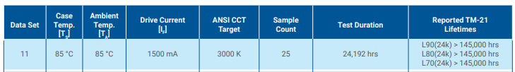

СВЕТОДИОДЫ EMC vs CERAMIC в РЖД
1.Гарантия - 5 лет (при 12 часах в день - 22000 часов)
2.Срок службы - 12 лет (при 12 часах в день - 52000 часов)
3.В течение срока службы - 3000-5500K, спад менее 30%
  при 85С EMC (не PCT/PPT) 5050 ~ CREE XPG gen3
33
Notes:
Постоянно слышу разговоры о том, какие диоды более качественные - в керамическом корпусе или в пластмассовом EMC? Я считаю, что за последние годы многое изменилось, и диоды EMC существенно улучшили свои параметры, в том числе и по стабильности светового потока. Основная проблема - пластиковых диодов на рынке очень много разных производителей и отличить их внешне бывает просто невозможно, поэтому можно вместо качественного CREE получить неизвестный бренд, и выход из строя через 2-3 года.

Slide 34

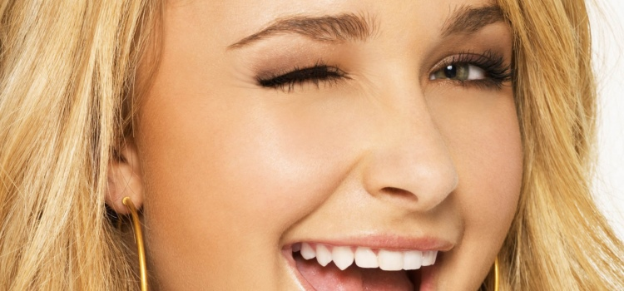
ИСПЫТАНИЯ В РЖД
  Все испытания при +25С, а что если провести испытания в том виде, как они могут произойти на самом деле?
-60°С
10кВ
15g
34
Notes:
И самый важный момент - все испытания на ЭМС, вибрацию и тп проходят при нормальных условиях, а именно при +25С. А как Вы думаете - если проводить эти испытания при пониженной температуре или повышенной, то выдержит ли светильник такие испытания на соответствие Критерию А - то есть даже не моргнуть?

Slide 35
5. Заключение
35

Slide 36
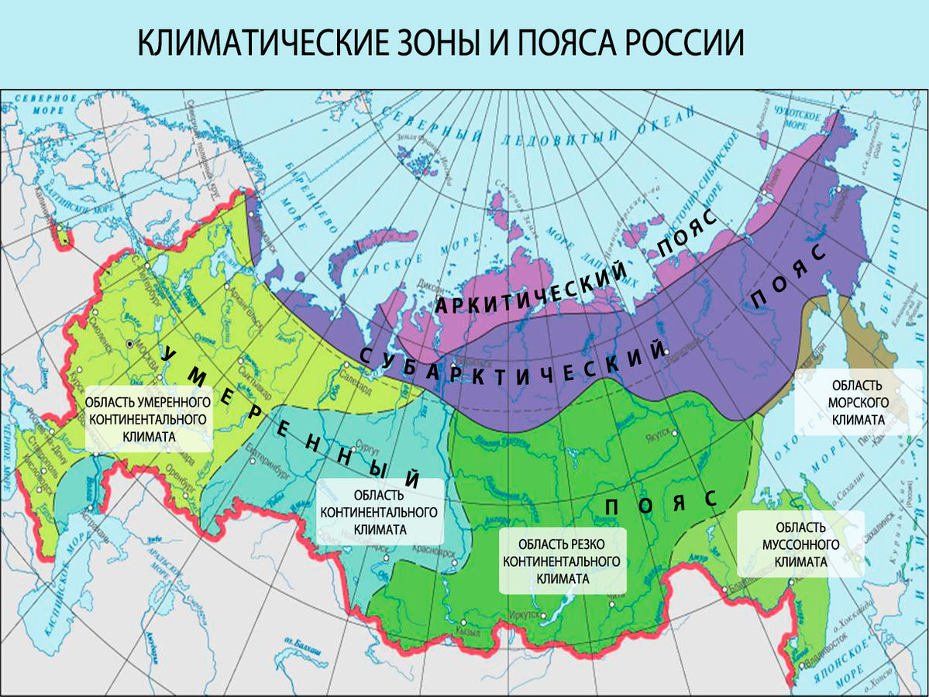
Температура отличная от +25С - это враг
36
Notes:
Температура, отличная от +25С, для конструктора светильника - это враг, но накопленный опыт и постоянное развитие технологий позволяют с ним эффективно сражаться во всех климатических поясах нашей большой страны.

Slide 37
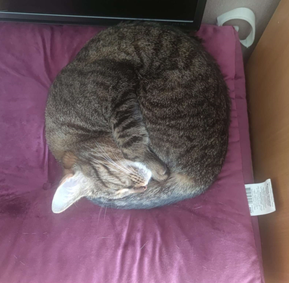
Спокойствия в это сложное время
37
Notes:
И самое главное - хочу пожелать всем Вам душевного спокойствия в это непростое время.

Slide 38
БЛАГОДАРЮ
ЗА ВНИМАНИЕ
Санкт-Петербург, ул. Парадная, д. 3, к. 1
Бизнес-центр «Парадный», офис 44
+7 812 309 84 83 info@led-components.com

